Slide 1
Listagem em HTML
Prof. André Aparecido da Silva
Disponível em: http://www.oxnar.com.br/2016/1ati/ipwaulas35a38

Slide 2
Listas não ordenadas
<h4>Uma Lista Não Ordenada:</h4>
<ul>
<li>Julia</li>
<li>Yasmin</li>
<li>Sophia</li>
<li>Alice </li>
</ul>

Slide 3
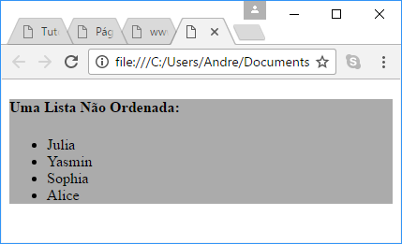
No navegador ficará assim:
listanaoordenada.html

Slide 4
Tabela ordenada
<div style="background-color: #FFDEAD;">
<h4>Uma Lista Ordenada com números:</h4>
<ol>
<li>Julia</li>
<li>Yasmin</li>
<li>Sophia</li>
<li>Alice </li>
</ol>
</div>

Slide 5
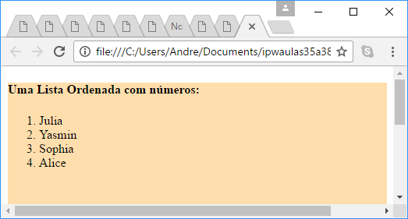
Resultado no navegador

Slide 6
ol → vem de ordered list
(LISTA ORDERNADA)
<ol> e </ol>

Slide 7
li → Vem list items
<li>

Slide 8
LISTA ORDENADACOM LETRAS
<h4>Uma Lista Ordenada com Letras minúsculas </h4>
<ol type ="a">
<li>Julia</li>
<li>Yasmin</li>
<li>Sophia</li>
<li>Alice </li>
</ol>
<br><br>

Slide 9
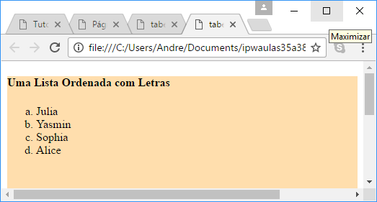
Ficará assim no navegador

Slide 10
Para que a ordenação apareça em letras maiúsculas coloque a o type = “A” (a maiúsculo)

Slide 11
Exemplo de lista com letras maiúsculas
<ol type = "A">
<li>Julia</li>
<li>Yasmin</li>
<li>Sophia</li>
<li>Alice </li>
</ol>

Slide 12
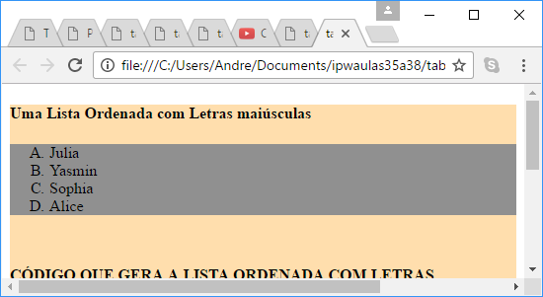

Slide 13
Listas com números romanos
<ol type ="i" style = "background-color:orange;">
<li>Julia</li>
<li>Yasmin</li>
<li>Sophia</li>
<li>Alice </li>
</ol>
<br><br>

Slide 14
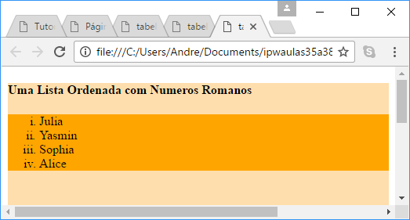
Lista ordenada com números romanos

Slide 15
É possível por algarismos romanos em maiúsculo
<ol type = "I">
Coloque o tipo "I", com a letra i em maiusculo.

Slide 16
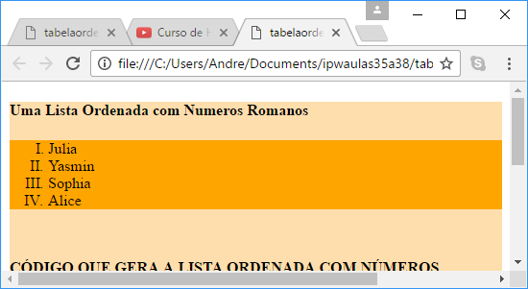
Exemplo com números romanos maiúsculos

Slide 17
Para começar a lista a partir de um item qualquer
Dentro da tag <ol> coloque o parâmetro start e o numero correspondente ao item.
<ol start = 5>

Slide 18
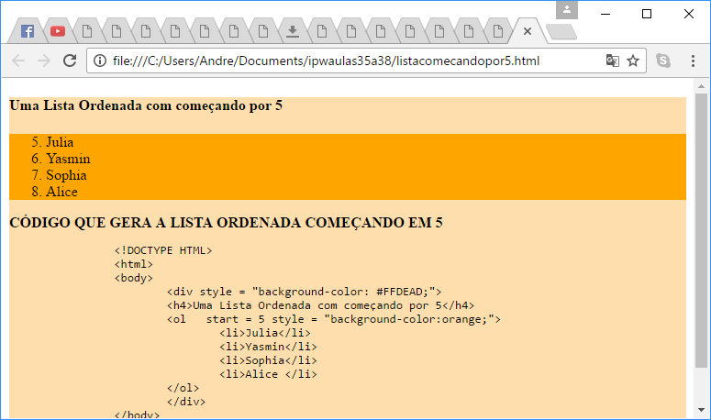
Tabela começando pelo nº 5

Slide 19
ul → vem de unordered list
(LISTA NÃO ORDERNADA)
<ul> e </ul>

Slide 20
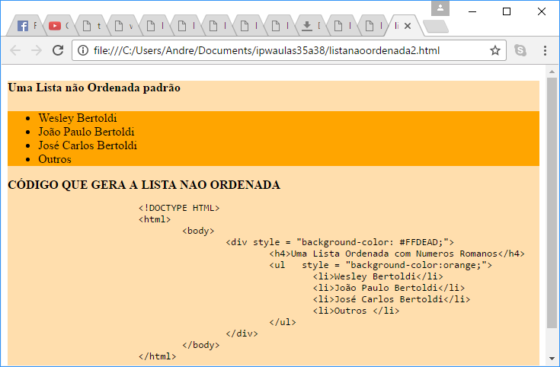

Slide 21
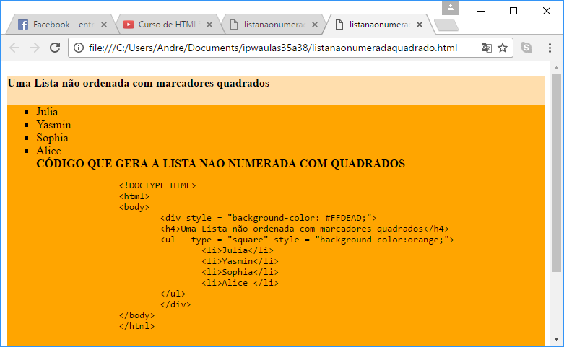
As opções... <ol type = “square”>
Square = Quadrado

Slide 22
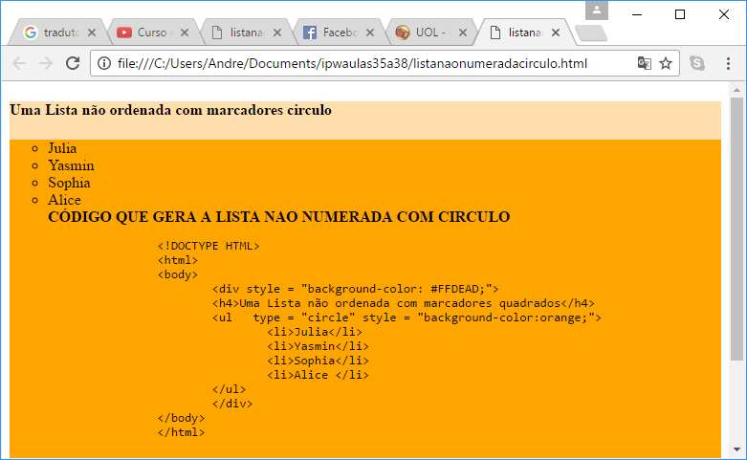
As opções... <ol type = “circle”>
Circle = círculos com borda preta e fundo branco

Slide 23
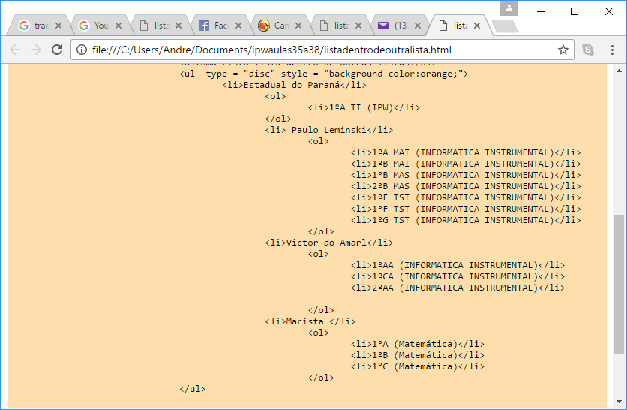
Listas dentro de outras listas
Lista 01
Sub lista 01
Sub lista 02
Sub lista 03

Slide 24
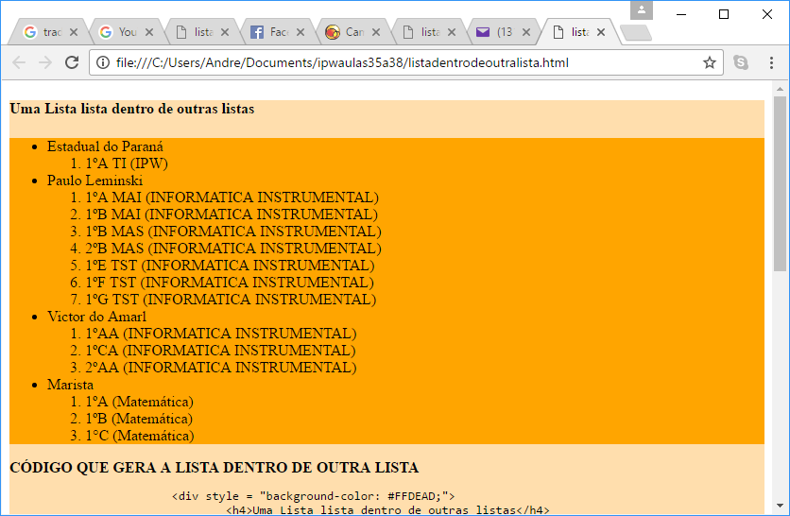
Listas dentro de outras listas
Lista principal
Sub lista 01
Sub lista 02
Sub lista 03
Sub lista 04

